Slide 2
^{Eng Energy & Environment}

Slide 3
Research methods & Dissertation Project

Slide 5
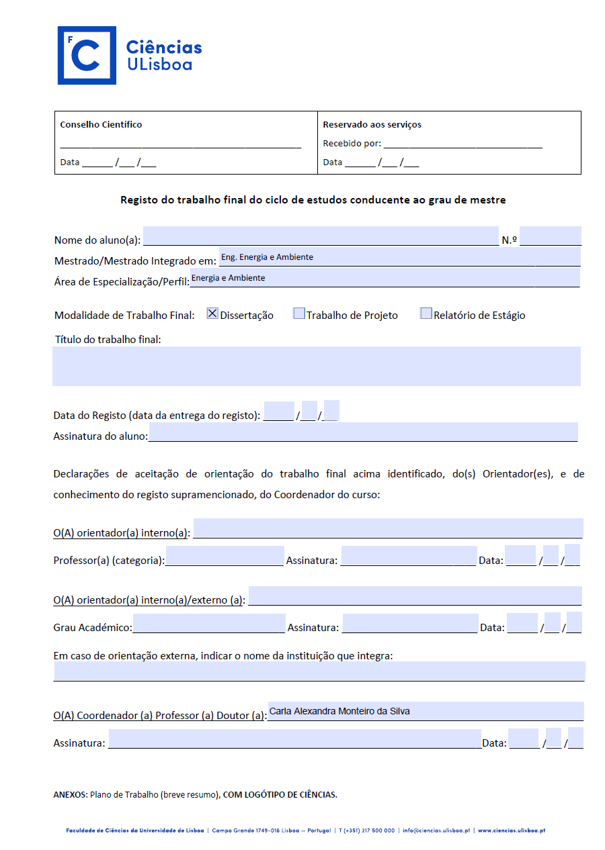
Escolhe o tema da lista ou contacta diretamente professor e propõe um do teu agrado e que o professor concorde

Slide 6
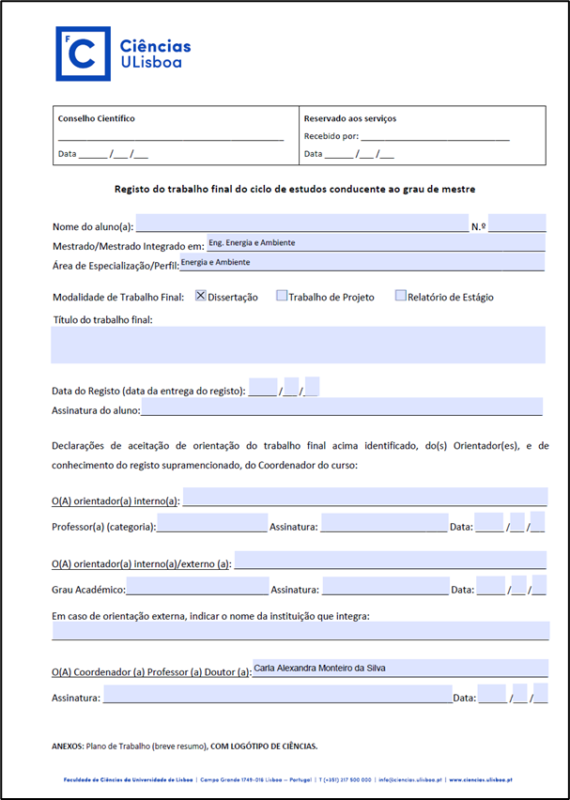
O registo do trabalho final (dissertação / trabalho de projeto / relatório
de estágio) é efetuado presencialmente no Atendimento Geral
Aluno preenche e recolhe assinaturas
Aluno entrega registo + Plano de Trabalho (breve resumo), COM LOGÓTIPO DE CIÊNCIAS.
O aluno deve proceder ao registo do trabalho final até ao último dia útil
do mês de dezembro

Slide 7
https://ciencias.ulisboa.pt/pt/informacao-para-estudantes

Slide 8
^{Thanks}

